Slide 1


个性化文本语音转换系统
中期检查
项目主持人：张立飞

Slide 2

目录
CONTENTS PAGE
01 语音信号处理概述
02 语音信号的端点检测
03 噪声环境下的端点检测

Slide 3

过渡页
TRANSITION PAGE
第一部分 语音信号处理概述
01 项目的概述
02 项目重点研究方向

Slide 4
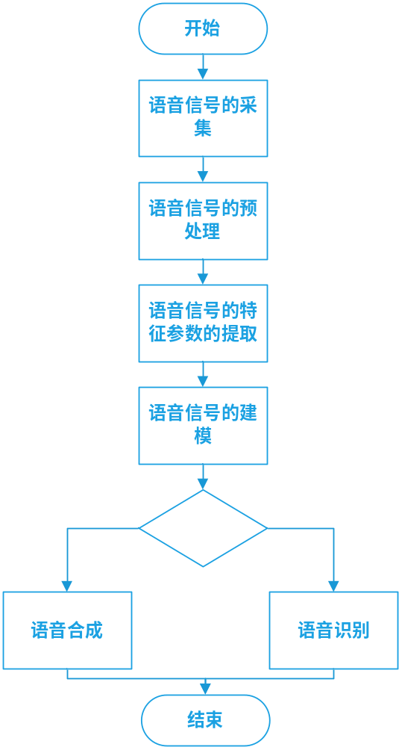
1.1 项目的概述
1）项目的所属领域
将文本转换成的语音进行数据分析，属于语音信号处理。
2）语音信号处理过程
语音信号的采集
语音信号的预处理
语音信号的特征参数的提取
语音信号的建模
语音合成|语音识别
当前
第一部分 语音信号处理概述

Slide 5
1.2 项目重点研究方向
1）项目的前期
面对庞大的数据量，如何只提取有效的数据信息提高处理效率？
据统计，一个长约10秒，采样位数为8b，采样频率为16khz的语音文件，将有超过15万个数据。而当中有用的数据只有3万个。
2）项目的后期
面向特定环境下的信号处理发展。
第一部分 语音信号处理概述

Slide 6
过渡页
TRANSITION PAGE
第二部分 语音信号的端点检测
01 端点检测概述
02 端点检测处理过程
03 检测结果展示

Slide 7
2.1 端点检测概述
1）什么是端点检测
是语音信号处理的前提工作。
将有声语音段落与无声语音段落分割。
2）端点检测的意义
减少数据的存储量和处理时间，排除无声段的噪声干扰。
可以理解为是
提高信号处理效率
第二部分 语音信号的端点检测

Slide 8
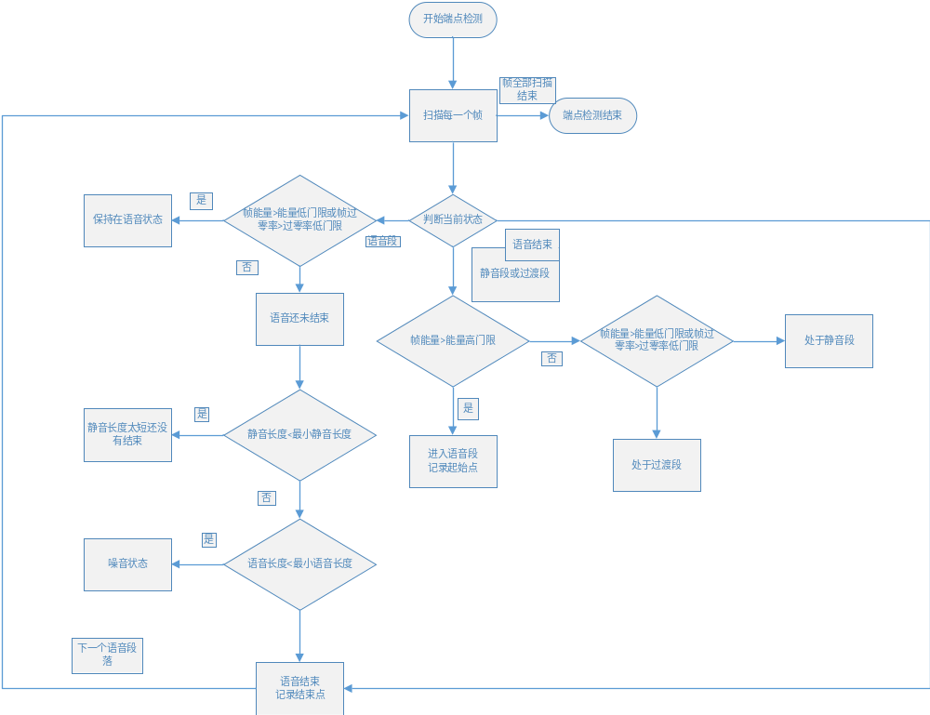
2.2 端点检测处理过程
提取语音信号数据
转换数据范围
分帧与加窗
计算语音数据的短时帧能量
计算语音数据的短时过零率
根据数据的范围估计门限
通过转换规律提取除语音信号端点
第二部分 语音信号的端点检测

Slide 9
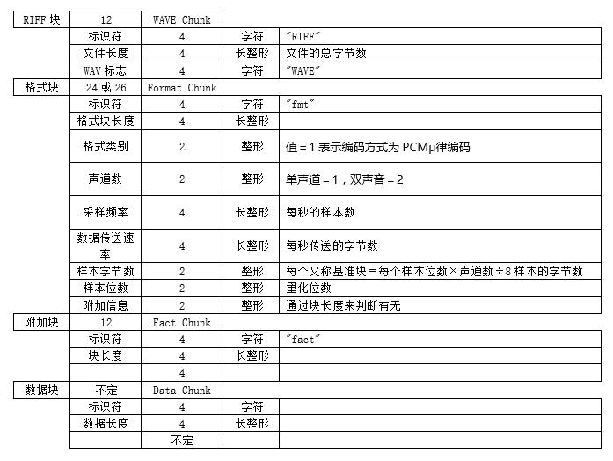
2.2 端点检测处理过程
提取语音信号数据
通过录音采集的语音一般都是RIFF标准的
RIFF块
格式块
RIFF文件结构
附加块
数据块
第二部分 语音信号的端点检测

Slide 10





2.2 端点检测处理过程
转换数据范围
1）提取出的数据由于采样位数的不同无法直接使用，需要依据采样位数重新整理数据。
58 102
0 0 1 1 1 0 1 0
0 1 1 0 0 1 1 0
14950
0 0 1 1 1 0 1 0 0 1 1 0 0 1 1 0
-58 -102
1 0 1 1 1 0 1 0
1 1 1 0 0 1 1 0
-15078
1 0 1 1 1 0 1 0 1 1 1 0 0 1 1 0
-58 102
1 0 1 1 1 0 1 0
0 1 1 0 0 1 1 0
-14950
1 0 1 1 1 0 1 0 0 1 1 0 0 1 1 0
58 -102
0 0 1 1 1 0 1 0
1 1 1 0 0 1 1 0
15078
0 0 1 1 1 0 1 0 1 1 1 0 0 1 1 0
2）归一化
每个数据除以
第二部分 语音信号的端点检测

Slide 11
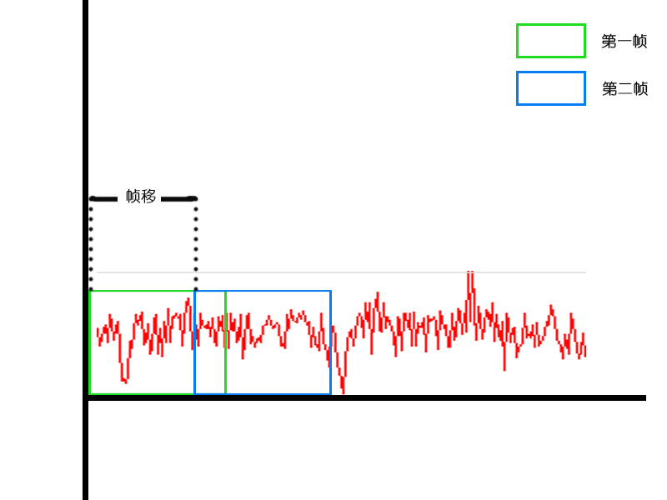
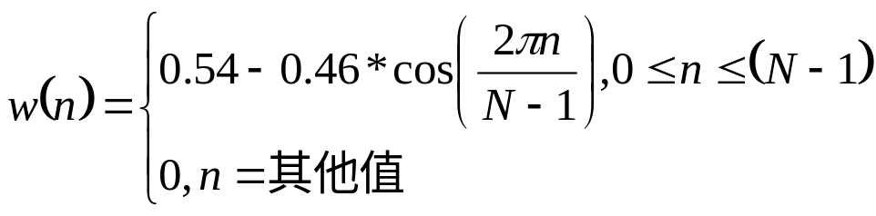
2.2 端点检测处理过程
分帧与加窗
语音信号是随之间而变化的，是一个非平稳态过程，但是在一段时间内，其特性不变，具有短时平稳性。
分帧是通过可移动的有限长度窗函数进行加权的方法实现的。
汉明窗中的数据能够为其提供便利减少数据量，汉明窗函数：
第二部分 语音信号的端点检测

Slide 12
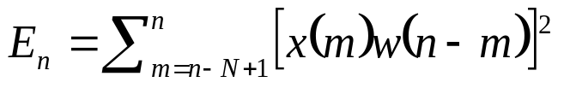
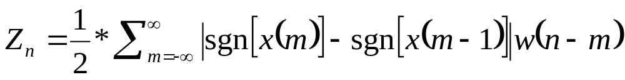
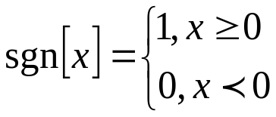
2.2 端点检测处理过程
计算语音数据的短时帧能量
表示的是一段短时信号内的输出能量功率。
计算语音数据的短时过零率
表示的是一段短时信号内数据的过零频率。
第二部分 语音信号的端点检测

Slide 13
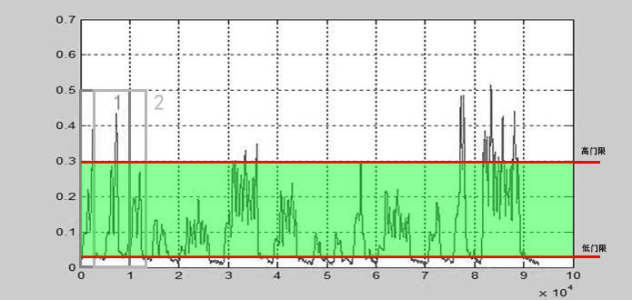
2.2 端点检测处理过程
根据数据的范围估计门限
门限：表示的是对数据范围的控制数值。
低门限：0.2 高门限：0.8
第二部分 语音信号的端点检测

Slide 14
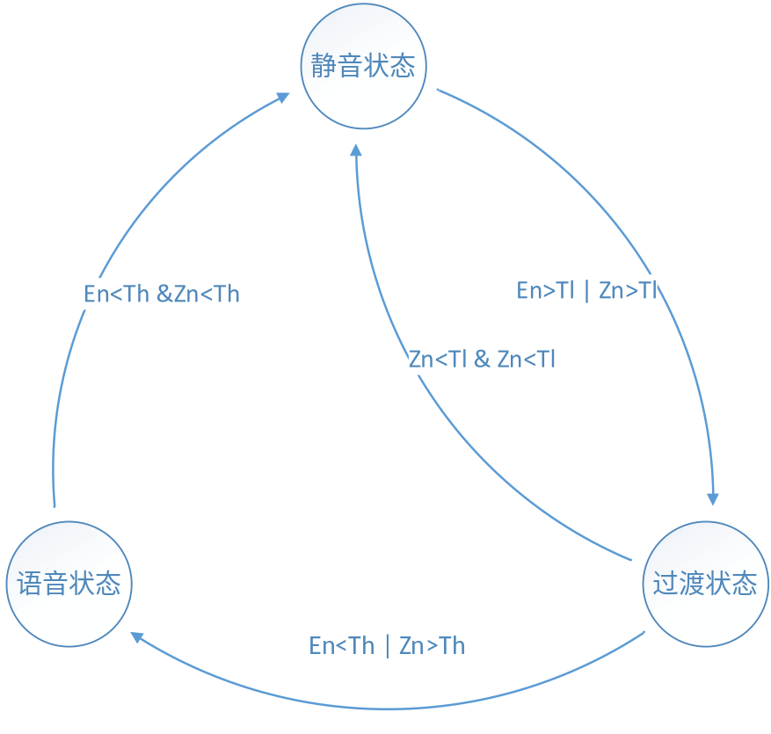
2.2 端点检测处理过程
通过转换规律提取除语音信号端点
A：语音处于静音状态，如果当前帧的短时帧能量高于所设定的短时帧低门限或者当前帧的短时平均过零率高于所设定的短时帧平均低过零率，则标记当前为语音的起始段转到步骤过渡状态。
B：语音处于过渡状态，如果当前帧的短时帧能量小于所设定的短时帧低门限且当前帧的短时平均过零率小于所设定的短时帧平均低过零率，则状态不变（静音状态）。如果当前帧的短时帧能量高于所设定的短时帧高门限或者当前帧的短时平均过零率高于所设定的短时帧平均高过零率。则标识语音转到步骤语音状态。
C：语音处于语音状态，如果当前帧的短时帧能量小于所设定的短时帧低门限且当前帧的短时平均过零率小于所设定的短时帧平均低过零率切当前的时间长度小于最短时间门限则标识为噪音，否则标识为结束点，然后记录保存下起始点，结束点信息。
第二部分 语音信号的端点检测

Slide 15
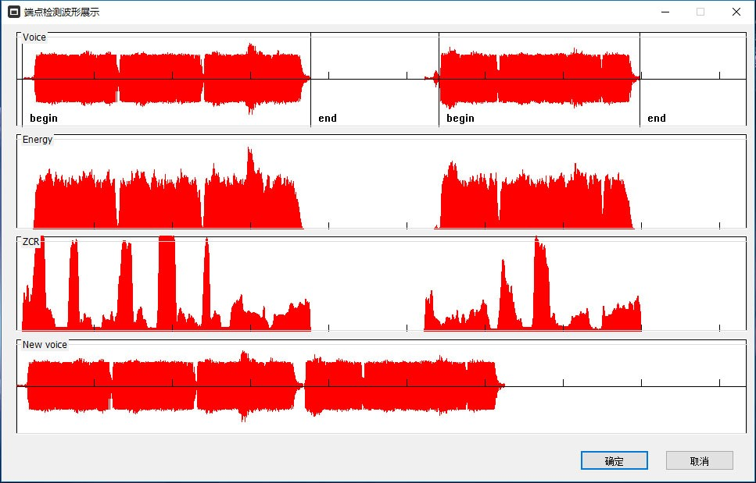
2.3 检测结果展示
第二部分 语音信号的端点检测

Slide 16
过渡页
TRANSITION PAGE
第三部分 噪声环境下的端点检测
01 噪声环境下的端点检测概述
02 噪声环境下端点检测处理过程
03 检测结果展示

Slide 17
3.1 噪声环境下的端点检测概述
1）为什么要讨论噪声环境下的端点检测
简单的端点检测方法无法适应不同环境下噪声带来的差异。
2）特定环境下端点检测带来的影响
通过对特定环境下噪声数据的监控分析，使用测量的最佳值，将充分发挥噪声环境下端点检测的效果。
需要对使用环境进行预先检测
充分发挥检测能力
第三部分 噪声环境下的端点检测

Slide 18
3.2 噪声环境下端点检测处理过程
使用四特征四状态自动转换机方法
提取语音信号数据（略）
转换数据范围（略）
滤波（略）
分帧与加窗（略）
计算语音数据的特征参数
通过四状态转换机提取出语音信号端点
第三部分 噪声环境下的端点检测

Slide 19
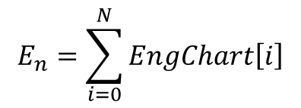
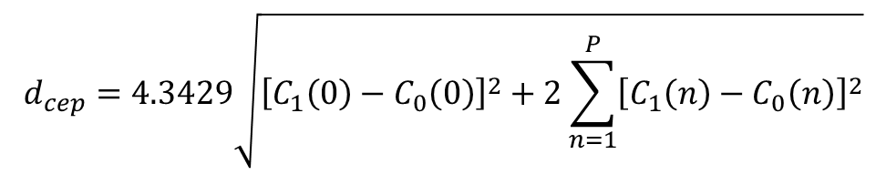
3.2 噪声环境下端点检测处理过程
计算语音数据的特征参数
在此选取四个典型特点的信号特征：倒谱距离、短时能量、能量谱方差、谱熵。
A：短时能量
短时能量是一种应用广泛的最简单快捷的检测特征。但无法达到噪声下检测的鲁棒性。
B：倒谱距离
倒谱距离是一种较为理想的分类特征。在低信噪比环境下，采用倒谱距离可以找出信号与噪声之间的边界。
第三部分 噪声环境下的端点检测

Slide 20
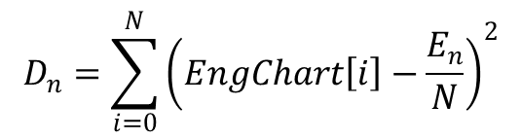
3.2 噪声环境下端点检测处理过程
计算语音数据的特征参数
C：能量谱方差
能量谱方差反应了噪声信号和语音信号之间的能量谱的差别。含有语音信号的帧，在不同的频带之间存在很大的差别，由于存在共振峰，该帧的能量将集中到某个频段上，因此，能量方差能起到一定的作用。
D：谱熵（又称信息熵）
谱熵是从信息论当中引出的一个概念，表示信息的有序程度，对于噪声而言，其有序程度要远低于语音信号的有序程度。
第三部分 噪声环境下的端点检测

Slide 21




3.2 噪声环境下端点检测处理过程
计算语音数据的特征参数
求每一帧的短时自相关函数
求短时功率谱密度（进行快速傅里叶变换）
求功率谱密度函数
求短时信息熵
第三部分 噪声环境下的端点检测

Slide 22
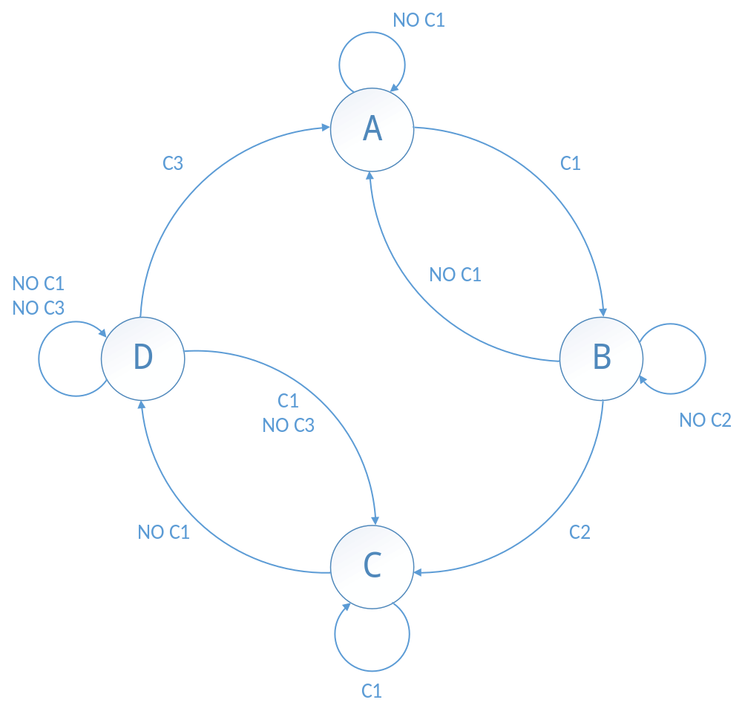
3.2 噪声环境下端点检测处理过程
通过四状态转换机提取出语音信号端点
当参数达到转换标准时，语音状态发生转换，并执行操作。
A 语音准备 B 语音假设
C 语音进行 D 非法语音
C1 参数到达了标准 NO C1 参数未达到标准
C2 准备长度到达了标准 NO C2 准备长度未达到标准
C3 爆破音/静音长度到达了标准 NO C3 爆破音/静音长度到达了标准
第三部分 噪声环境下的端点检测

Slide 23
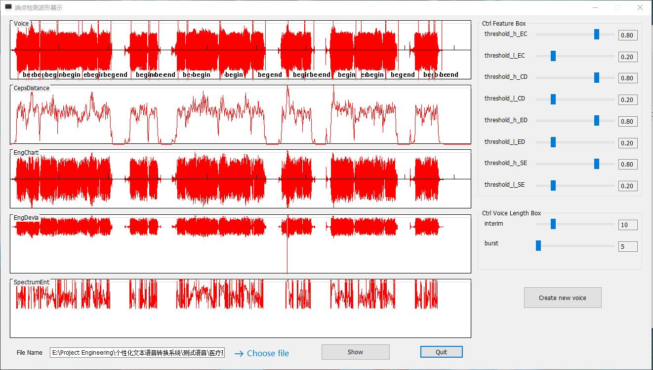
3.3 检测结果展示
加噪前
第三部分 噪声环境下的端点检测

Slide 24
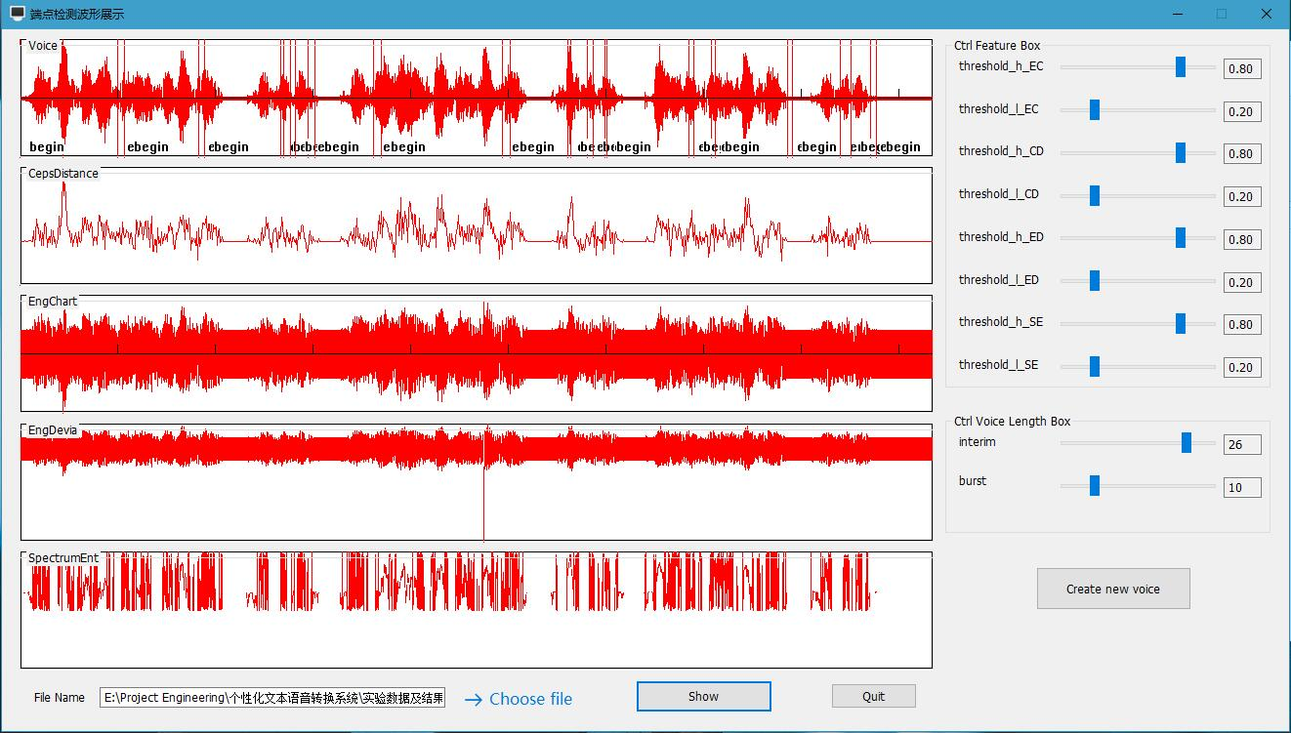
3.3 检测结果展示
加噪后
第三部分 噪声环境下的端点检测

Slide 25

结束
* 感谢您的观看 *

